Slide 1
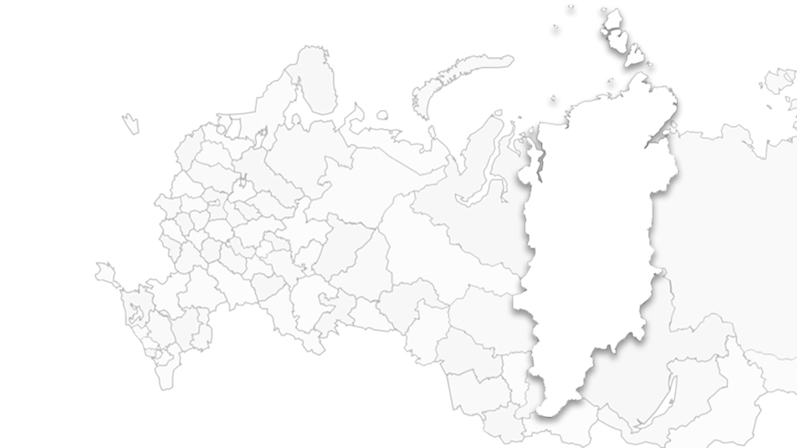
Построение ВСОКО, обеспечивающей работу с результатами диагностических и мониторинговых процедур, в том числе с детской неуспешностью
Рыбкина Анастасия Павловна,
заместитель начальника
отдела образования администрации
Пировского муниципального округа
ОТДЕЛ ОБРАЗОВАНИЯ
АДМИНИСТРАЦИИ ПИРОВСКОГО МУНИЦИПАЛЬНОГО ОКРУГА

Slide 2
Учреждения дополнительного образования:
МБОУ ДО «Центр внешкольной работы»
Учреждения дошкольного
образования:
Структурные подразделения:
Муниципальный опорный центр;
Муниципальное координирование РДДМ
2 дошкольных образовательных учреждения;
7 дошкольных групп.
Курирование работы
советников по воспитанию
ОО
Общеобразовательные
организации:
Муниципальное координирование по работе с советниками директоров по воспитанию (Казачинского, Большемуртинского, Сухобузимского районов и Пировского муниципального округа )
6 общеобразовательных учреждений;
3 филиала.

Slide 3
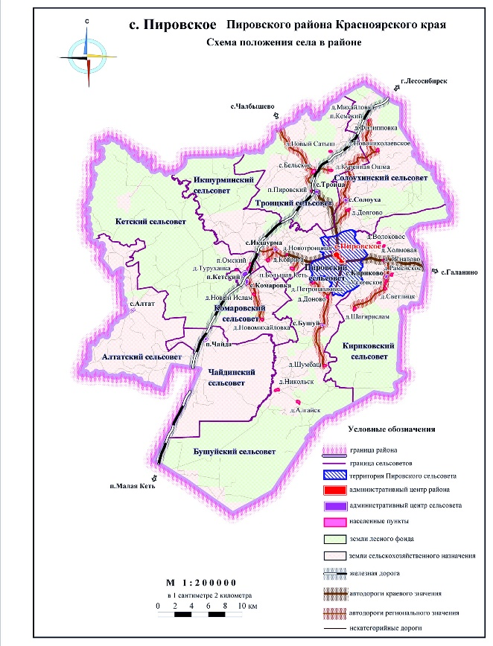
Особенности сети:
Категория работников | Количество | Стаж профессиональной деятельности педагогических и руководящих работников школ
 |  | до 3 лет | от 3 до 5 | от 5 до 10 | от 10 до 15 | от 15 до 20 | от 20 и более | не имеют стажа
Директора | 6 | 0 | 1 | 0 | 0 | 0 | 5 | 0
Заместители директоров | 11 | 0 | 1 | 2 | 3 | 1 | 4 | 0
Педагогические работники | 124 | 9 | 4 | 17 | 11 | 10 | 70 | 3
Учителя | 101 | 6 | 2 | 11 | 9 | 6 | 66 | 1
Вакансии, замещенные педагогами –
10 (русский язык и литература, иностранный язык, физика, учитель начальных классов, педагог-психолог)
Категория работников | Количество | Возрастной состав педагогических и руководящих работников школ
 |  | моложе 25 лет | 25-29 | 30-34 | 35-39 | 40-44 | 45-49 | 50-54 | 55-59 | 60-64 | 65 и более
Директора | 6 | 0 | 1 | 0 | 0 | 1 | 2 | 2 | 0 | 0 | 0
Заместители директоров | 11 | 0 | 2 | 2 | 2 | 1 | 1 | 2 | 0 | 1 | 0
Педагогические работники | 124 | 7 | 5 | 9 | 12 | 20 | 13 | 15 | 20 | 16 | 7
Учителя | 101 | 7 | 2 | 7 | 7 | 14 | 11 | 14 | 17 | 15 | 7
Доля учителей пенсионного и пред.пенсионного возраста в образовательных учреждениях составляет 42.7 %.

Slide 4
Муниципальная система оценки качества образования
Внесены изменения в МСОКО
1
На основании положения МСОКО внесены изменения во ВСОКО всех ОУ
2
МСОКО выстроена на сайте
отдела образования
3
4
На основании МСОКО на сайтах всех ОУ выстроена ШСОКО/ВСОКО
5
Муниципальная Программа по повышению качества образования в школах с низкими результатами образования (ШНРО)
и школах, находящихся в сложных социальных условиях (ШНСУ), стабильно показывающих низкие результаты
образования Пировского муниципального округа, на 2022-2024 годы.)
На основании муниципальной ППКО, во всех ОУ разработаны ШППКО
6

Slide 5
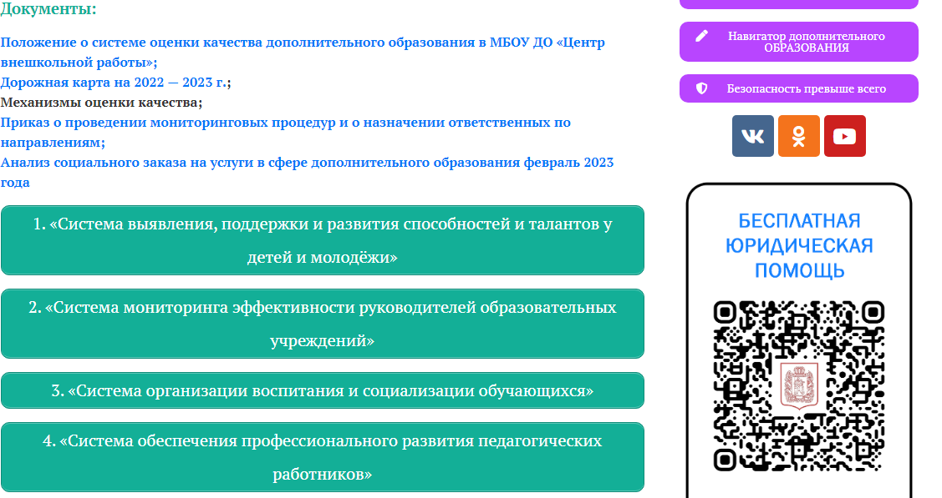
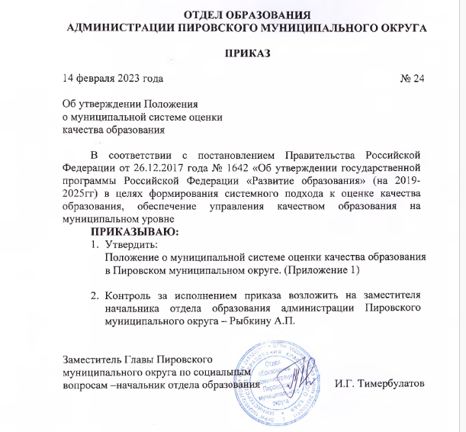
Муниципальная система оценки качества образования
Муниципальная Программа по повышению качества образования в школах с низкими результатами образования (ШНРО)
и школах, находящихся в сложных социальных условиях (ШНСУ), стабильно показывающих низкие результаты
образования Пировского муниципального округа, на 2022-2024 годы.)

Slide 6
Школы с низкими образовательными результатами
С 2021 года школы, демонстрирующие признаки необъективности результатов по итогам ВПР, отсутствуют

Slide 7
Почему опять в ШНОР?
1. Низкий уровень оснащения школы (значимость высокая).
2. Дефицит педагогических кадров (значимость высокая) данный риск существует во всех ОУ округа.
3. Несформированность внутришкольной системы повышения квалификации (значимость риска высокая).
4. Пониженный уровень качества школьной образовательной и воспитательной среды (значимость риска высокая).

Slide 8
Результаты ВПР – 2023 (процент двоек)
было
стало
88,89%
44,44%
66,67
50%
Математика 5 класс
Биология 5 класс
Английский язык 7 класс
5 класс
Русский язык
Биология 6 класс
Обществознание
7 класс
было
стало
0%
33,33
100%
100%

Slide 9
В 2023 году была проведена самодиагностика в рамках проекта «Школа Минпросвещения России»

Slide 10
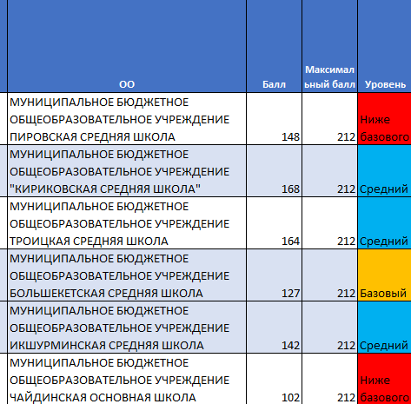
Магистральное направление «Знание»

Slide 11
Магистральное направление «Знание»
КАКИЕ ПОКАЗАТЕЛИ ЗАПАДАЮТ У ВСЕХ ШКОЛ?
1. Реализация учебно – исследовательской деятельности
2.Реализации индивидуальных учебных планов
3.Углубленное изучение отдельных предметов со 2- 9 классы
4. Применение электронных образовательных ресурсов

Slide 12
Магистральное направление «Знание»
КАКИЕ ПОКАЗАТЕЛИ ЗАПАДАЮТ У ВСЕХ ШКОЛ?
5. Реализация внеурочной деятельности (10 часов в неделю)
6. Обеспечение информационной открытости, доступности информации об организации образования обучающихся с ОВЗ, с инвалидностью .
7.Конкретизация показателя Создание условий для профессионального развития и совершенствования профессиональных компетенций педагогических работников в части обучения и воспитания обучающимися с ОВЗ, с инвалидностью (за три последних года)

Slide 13
МЕРЫ, ПРИНИМАЕМЫЕ ПО ВОСПОЛНЕНИЮ ПРОБЕЛОВ
Совещание руководителей образовательных учреждений по итогам самодиагностики
На основании самодиагностики, ОУ были разработаны программы Развития
Аналитический семинар по формированию перечня, западающих показателей в рамках магистрального направления «Знание».
Внесение изменений в Положение муниципальной системы оценки качества образования.

Slide 14
МЕРЫ, ПРИНИМАЕМЫЕ ПО ВОСПОЛНЕНИЮ ПРОБЕЛОВ
Внесение изменений во ВСОКО ОУ.
Создание условий и поиск коопераций для устранения западающих показателей.

Slide 15
Идея МСО на построение муниципального образовательного
пространства в рамках решения задач направления
Профилактика и преодоление неуспешности школьников, через реализацию ИОМ обучающегося, посредством повышения и сохранения уровня показателей магистрального направления «Знание» в рамках проекта «Школа Минпросвещения России»

Slide 16
Кооперации функционирующие в едином образовательном пространстве муниципалитета (2023 -2024гг.)
КООПЕРАЦИИ МЕЖДУ ШКОЛАМИ:
-Партнерство школ сегмента ШНОР и относительно резильентной школы (Кириковская средняя школа и МБОУ «Троицкая средняя школа», Кириковская средняя школа и МБОУ «Икшурминская средняя школа»).
КООПЕРАЦИИ МЕЖДУ ШКОЛАМИ ПРЕДСТАВИТЕЛЯМИ ДРУГИХ ВЕДОМСТВ
ШкИБ (высший уровень в РАОП).
КООПЕРАЦИИ МЕЖДУ ШКОЛАМИ И ОРГАНИЗАЦИЯМИ СПО, ВО
-«Красноярский государственный аграрный университет»; (Агрошкола)
Взаимодействие образовательных организаций и других ведомств:
методические дни;
методические десанты;
муниципальный методический совет;
педагогический форум;
семинары;
реализация программ дополнительного образования на базе школ и садов.(МБОУ ДО «ЦВР», МБУ ДО «Спортивная школа»);
-мобильный Кванториум;
выездная школа молодого педагога образовательных организаций Казачинского района и Пировского муниципального округа»;
- интенсивная школа по читательской грамотности (данная практика получила продвинутый уровень в РАОП).
взаимодействие между школами и ДОУ в рамках реализации муниципальной программы преемственности.
-методический десант ФПЗ на уроках и занятиях ВД (Казачинский район и преподаватели КК ИПК);

Slide 17
Предложения по корректировке действий
01
02
03
04
Проводить игры «ШкИБ»,
при участии
школьных команд округа.
Цикл разработческих семинаров по теме: «ИУП» и «Сопровождение ВСОШ»
Внесение изменений в образовательные программы ОУ начального и основного общего образования, сетевое партнёрство.
Повышение квалификации по теме: ЦОС в ОУ и на уроке, подключение ОУ к электронным образовательным платформам.

Slide 18
Предложения по корректировке действий
05
06
07
Создание системы коопераций , позволяющей реализовать 10 часов еженедельных занятий ВД.
Муниципальный конкурс «Лучший раздел сайта школы «Инклюзивное образование»
План повышения квалификации по теме: «Инклюзивное образование» на 3 года, организация групповых курсов повышения квалификации.

